Slide 1

数 据 选 择 器

Slide 2
实验目的
掌握中规模集成数据选择器的逻辑功能与工作原理；
熟悉数据选择器的扩展方法；
学习用数据选择器构成组合逻辑电路的方法，了解数据选择器的应用。

Slide 3
实验原理
数据选择器(Multiplexer)又称多路选择器，是一个数字开关，根据地址选择码从多路输入数据中选择一路，送到输出。
D
0
数
数
D
1
据
Y
据
…
输
输
入
D
n
出
2-1
n位地址选择信号
常见的数据选择器产品有“2选1”、 “4选1”、 “8选1”、 “16选1”。
双四选一74LS153、八选一74LS151

Slide 4
逻辑函数的两种标准形式之一： 最小项之和
最小项 m：
m是乘积项
包含n个因子
n个变量均以原变量和反变量的形式在m中出现一次
对于n变量函数有2^{n}个最小项

Slide 5
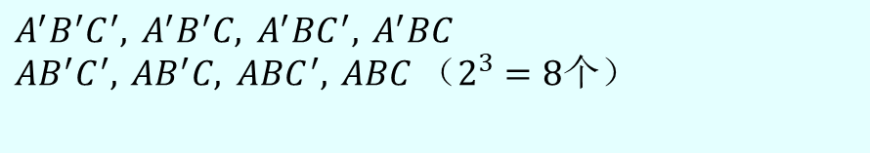

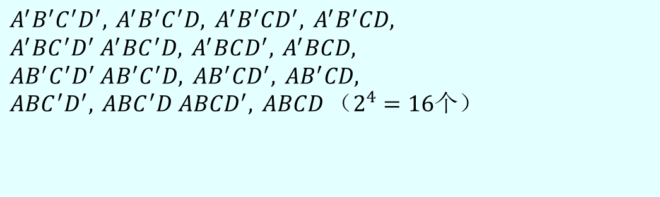
最小项举例：
两变量A, B的最小项
$$A^{′}B^{′},\begin{matrix}\end{matrix}A^{′}B,\begin{matrix}\end{matrix}AB^{′},\begin{matrix}\end{matrix}AB\begin{matrix}\end{matrix}（2^{2}=4个）$$
三变量A, B,C的最小项
$$A^{′}B^{′}C^{′},\begin{matrix}\end{matrix}A^{′}B^{′}C,\begin{matrix}\end{matrix}A^{′}BC^{′},\begin{matrix}\end{matrix}A^{′}BC\begin{matrix}\end{matrix} \\ AB^{′}C^{′},\begin{matrix}\end{matrix}AB^{′}C,\begin{matrix}\end{matrix}ABC^{′},\begin{matrix}\end{matrix}ABC\begin{matrix}\end{matrix}（2^{3}=8个）$$
四变量A, B,C,D的最小项
$$A^{′}B^{′}C^{′}D^{′},\begin{matrix}\end{matrix}A^{′}B^{′}C^{′}D,\begin{matrix}\end{matrix}A^{′}B^{′}CD^{′},\begin{matrix}\end{matrix}A^{′}B^{′}CD,\begin{matrix}\end{matrix} \\ A^{′}BC^{′}D^{′}\begin{matrix}\end{matrix}A^{′}BC^{′}D,\begin{matrix}\end{matrix}A^{′}BCD^{′},\begin{matrix}\end{matrix}A^{′}BCD,\begin{matrix}\end{matrix} \\ AB^{′}C^{′}D^{′}\begin{matrix}\end{matrix}AB^{′}C^{′}D,\begin{matrix}\end{matrix}AB^{′}CD^{′},\begin{matrix}\end{matrix}AB^{′}CD,\begin{matrix}\end{matrix} \\ ABC^{′}D^{′},\begin{matrix}\end{matrix}ABC^{′}D\begin{matrix}\end{matrix}ABCD^{′},\begin{matrix}\end{matrix}ABCD\begin{matrix}\end{matrix}（2^{4}=\text{16}个）$$

Slide 6
三变量最小项编号表
最小项 | 使最小项为1的变量取值 | 对应的十进制数 | 编号
 | A B C
A′ B′ C′ A′ B′ C A′ B C′ A′ B C A B′ C′ A B′ C A B C′ A B C | 0 0 0 0 0 1 0 1 0 0 1 1 1 0 0 1 0 1 1 1 0 1 1 1 | 0 1 2 3 4 5 6 7 | m₀ m₁ m₂ m₃ m₄ m₅ m₆ m₇

Slide 7
（逻辑代数的基本公式）
序号 | 公 式 | 序号 | 公 式
 |  | 10 | 1′ = 0；0′= 1
1 | 0 · A = 0 | 11 | 1 + A= 1
2 | 1 · A = A | 12 | 0 + A = A
3 | A · A = A | 13 | A + A = A
4 | A · A′= 0 | 14 | A + A′ = 1
5 | A · B = B · A | 15 | A + B = B + A
6 | A(BC) = (AB)C | 16 | A + (B + C) = (A + B) + C
7 | A (B + C) = AB + AC | 17 | A + BC = (A + B)(A + C)
8 | (AB) ′ = A′ + B′ | 18 | (A+B) ′ = A′B′
9 | (A ′) ′ = A

Slide 8
逻辑函数最小项之和的形式：
例：

Slide 9
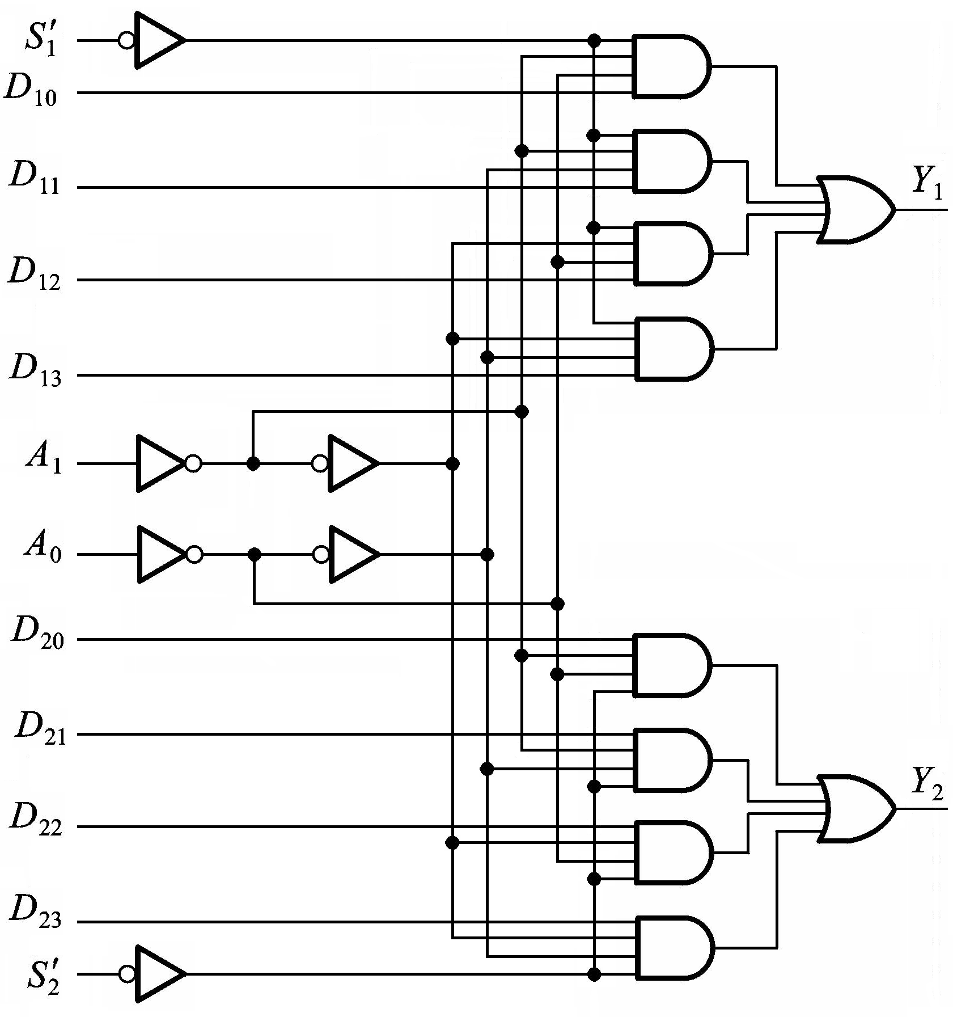
双4选1数据选择器
两个数据选择器有公共的地址输入端（A₁、A₀），
数据输入端（D₁₀， D₁₁ ， D₁₂， D₁₃及D₂₀ D₂₁， D₂₂， D₂₃ ）和数据输出端（Y₁、Y₂）是各自独立的。
74LS153逻辑图

Slide 10
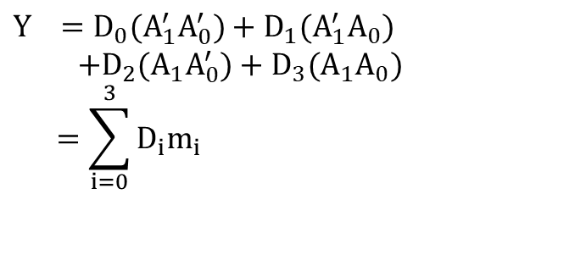

½ 双四选1为例：
$$Y_{}=D_{0}(A_{1}^{′}A_{0}^{′})+D_{1}(A_{1}^{′}A_{0}) \\ +D_{2}(A_{1}A_{0}^{′})+D_{3}(A_{1}A_{0}) \\ =\sum_{i=0}^{3}{D_{i}m_{i}}$$
½ 74LS153功能表
输入 |  | 输出
 | A₁ A₀ | Y₁
1 0 0 0 0 | × × 0 0 0 1 1 0 1 1 | 0 D₁₀ D₁₁ D₁₂ D₁₃
$$S_{1}^{′}$$

Slide 11
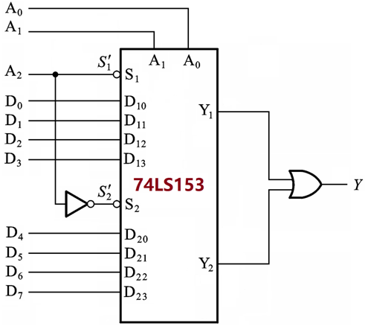
数据选择器的扩展
A₂=0
0
D₀~D₃
D₀~D₃
1
0

Slide 12
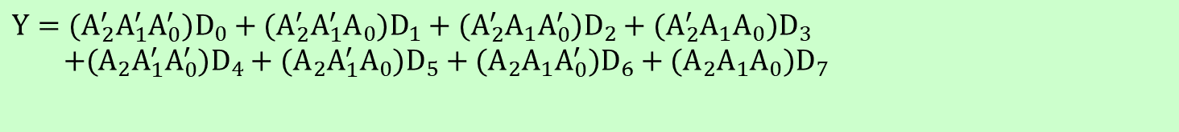
数据选择器的扩展
A₂=1
1
0
0
D₄~D₇
D₄~D₇
$$Y=(A_{2}^{′}A_{1}^{′}A_{0}^{′})D_{0}+(A_{2}^{′}A_{1}^{′}A_{0})D_{1}+(A_{2}^{′}A_{1}A_{0}^{′})D_{2}+(A_{2}^{′}A_{1}A_{0})D_{3} \\ +(A_{2}A_{1}^{′}A_{0}^{′})D_{4}+(A_{2}A_{1}^{′}A_{0})D_{5}+(A_{2}A_{1}A_{0}^{′})D_{6}+(A_{2}A_{1}A_{0})D_{7}$$

Slide 13
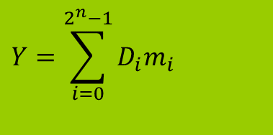
数据选择器实现组合逻辑函数
具有n位地址输入的数据选择器，可产生任何形式的输入变量不大于n+1的组合函数
数据选择器的主要特点：
$$Y=\sum_{i=0}^{2^{n}−1}{D_{i}m_{i}}$$
（1）具有标准与或表达式的形式，即：
（2）提供了地址变量的全部最小项；
（3）通常D_{i}可以当作一个变量处理。

Slide 14
数据选择器实现组合逻辑函数（续）
设计方法和步骤：
（1）进行逻辑抽象，用逻辑函数的形式来描述要实现的逻辑功能。
（2）写出逻辑函数式。
（3）选定数据选择器器件。
（若函数有M个输入变量，选用的数据选择器有n位地址输入，则应取M ≤n+1，以M =n+1时器件的利用最充分。）
（4）将逻辑函数式化为最小项之和的形式，并与数据选择器输出的逻辑函数式对照比较，确定输入变量在地址输入端与数据输入端应如何连接才能得到设计函数所含的所有最小项。
（5）画出逻辑电路图。

Slide 15

例1：用八选一数据选择器74LS151实现一个简单的交通灯故障检测电路。
（要求：每一组信号灯由红、黄、绿三盏灯组成。正常工作情况下，任何时刻只有一盏灯点亮，而且只允许有一盏灯点亮。而当出现其他五种点亮状态时，认为电路发生故障，这时要求发出故障信号，以提醒维护人员去修理。）
74LS151功能表
输入 |  | 输出
 | A₂ A₁ A₀ | Y
1 0 0 0 0 0 0 0 0 | × × × 0 0 0 0 0 1 0 1 0 0 1 1 1 0 0 1 0 1 1 1 0 1 1 1 | 0 D₀ D₁ D₂ D₃ D₄ D₅ D₆ D₇
$$S^{′}$$

Slide 16
例1：用八选一数据选择器74LS151实现一个简单的交通灯故障检测电路。
解：首先进行逻辑抽象
逻辑真值表
取红、黄、绿三盏灯的状态为输入变量，
用R 、 A 、 G来表示，并设定灯亮时为1，不亮时为0。
取故障信号为输出变量，用Z来表示，并规定正常工作状态下为0，发生故障时为1。
根据题意可列出真值表。
输入 | 输出
R A G | Z
0 0 0 0 0 1 0 1 0 0 1 1 1 0 0 1 0 1 1 1 0 1 1 1 | 1 0 0 1 0 1 1 1
逻辑函数式：
Z=R′A′G′+R′AG+RA′G+RAG′+RAG

Slide 17

令数据选择器74LS151的输入为A₂=R，A₁=A，A₀=G，Y=Z，D₁=D₂=D₄=0，D₀=D₃=D₅=D₆=D₇=1，便可实现交通灯故障检测。
74LS151功能表
交通灯故障检测逻辑真值表
输入 |  | 输出
 | A₂ A₁ A₀ | Y
1 0 0 0 0 0 0 0 0 | × × × 0 0 0 0 0 1 0 1 0 0 1 1 1 0 0 1 0 1 1 1 0 1 1 1 | 0 D₀ D₁ D₂ D₃ D₄ D₅ D₆ D₇
输入 | 输出
R A G | Z
0 0 0 0 0 1 0 1 0 0 1 1 1 0 0 1 0 1 1 1 0 1 1 1 | 1 0 0 1 0 1 1 1
$$S^{′}$$

Slide 18
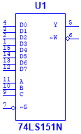
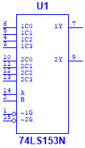
multisim
proteus
不同的教材，不同的仿真软件中关于数据输入端，地址（选择）输入端，使能端等会使用不同的字母来表示。

Slide 19
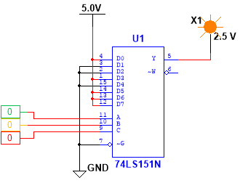
例1逻辑电路图（仿真电路图）：
Z
G
A
R

Slide 20
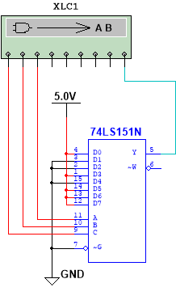
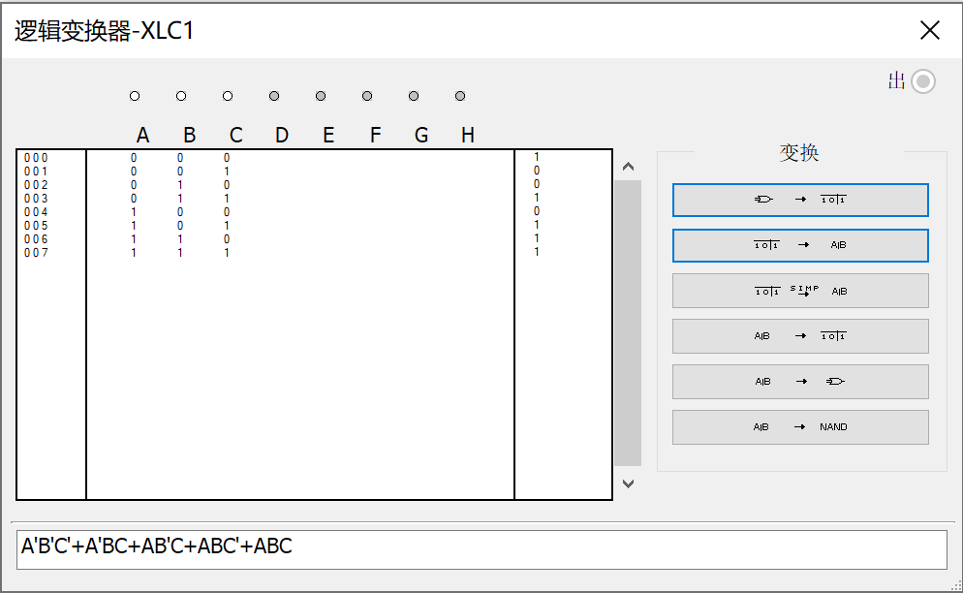
例1 仿真电路图（续） ：
Z
G
A
R
Z=R′A′G′+R′AG+RA′G+RAG′+RAG

Slide 21
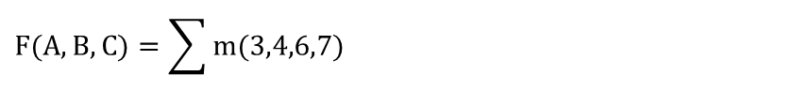
数据选择器实现组合逻辑函数（续）
例2：用四选一实现函数
$$F(A,B,C)=\sum{m(3,4,6,7)}$$
$$F=A^{′}BC+AB^{′}C^{′}+ABC^{′}+ABC$$
$$=A^{′}B^{′}⋅0+A^{′}B⋅C+AB^{′}⋅C^{′}+AB⋅1$$
$$=A_{1}^{′}A_{0}^{′}⋅0+A_{1}^{′}A_{0}⋅C+A_{1}A_{0}^{′}⋅C^{′}+A_{1}A_{0}⋅1$$
↓
D₀
↓
D₁
↓
D₂
↓
D₃
$$Y=Α_{1}^{′}A_{0}^{′}D_{0}+A_{1}^{′}A_{0}D_{1}+A_{1}A_{0}^{′}D_{2}+A_{1}A_{0}D_{3}$$

Slide 22
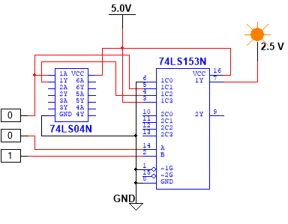
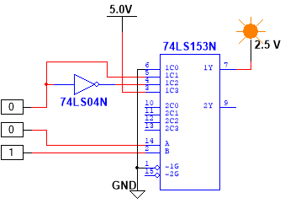
例2 仿真电路图 ：
或
F
F
C
C
B
B
A
A

Slide 23
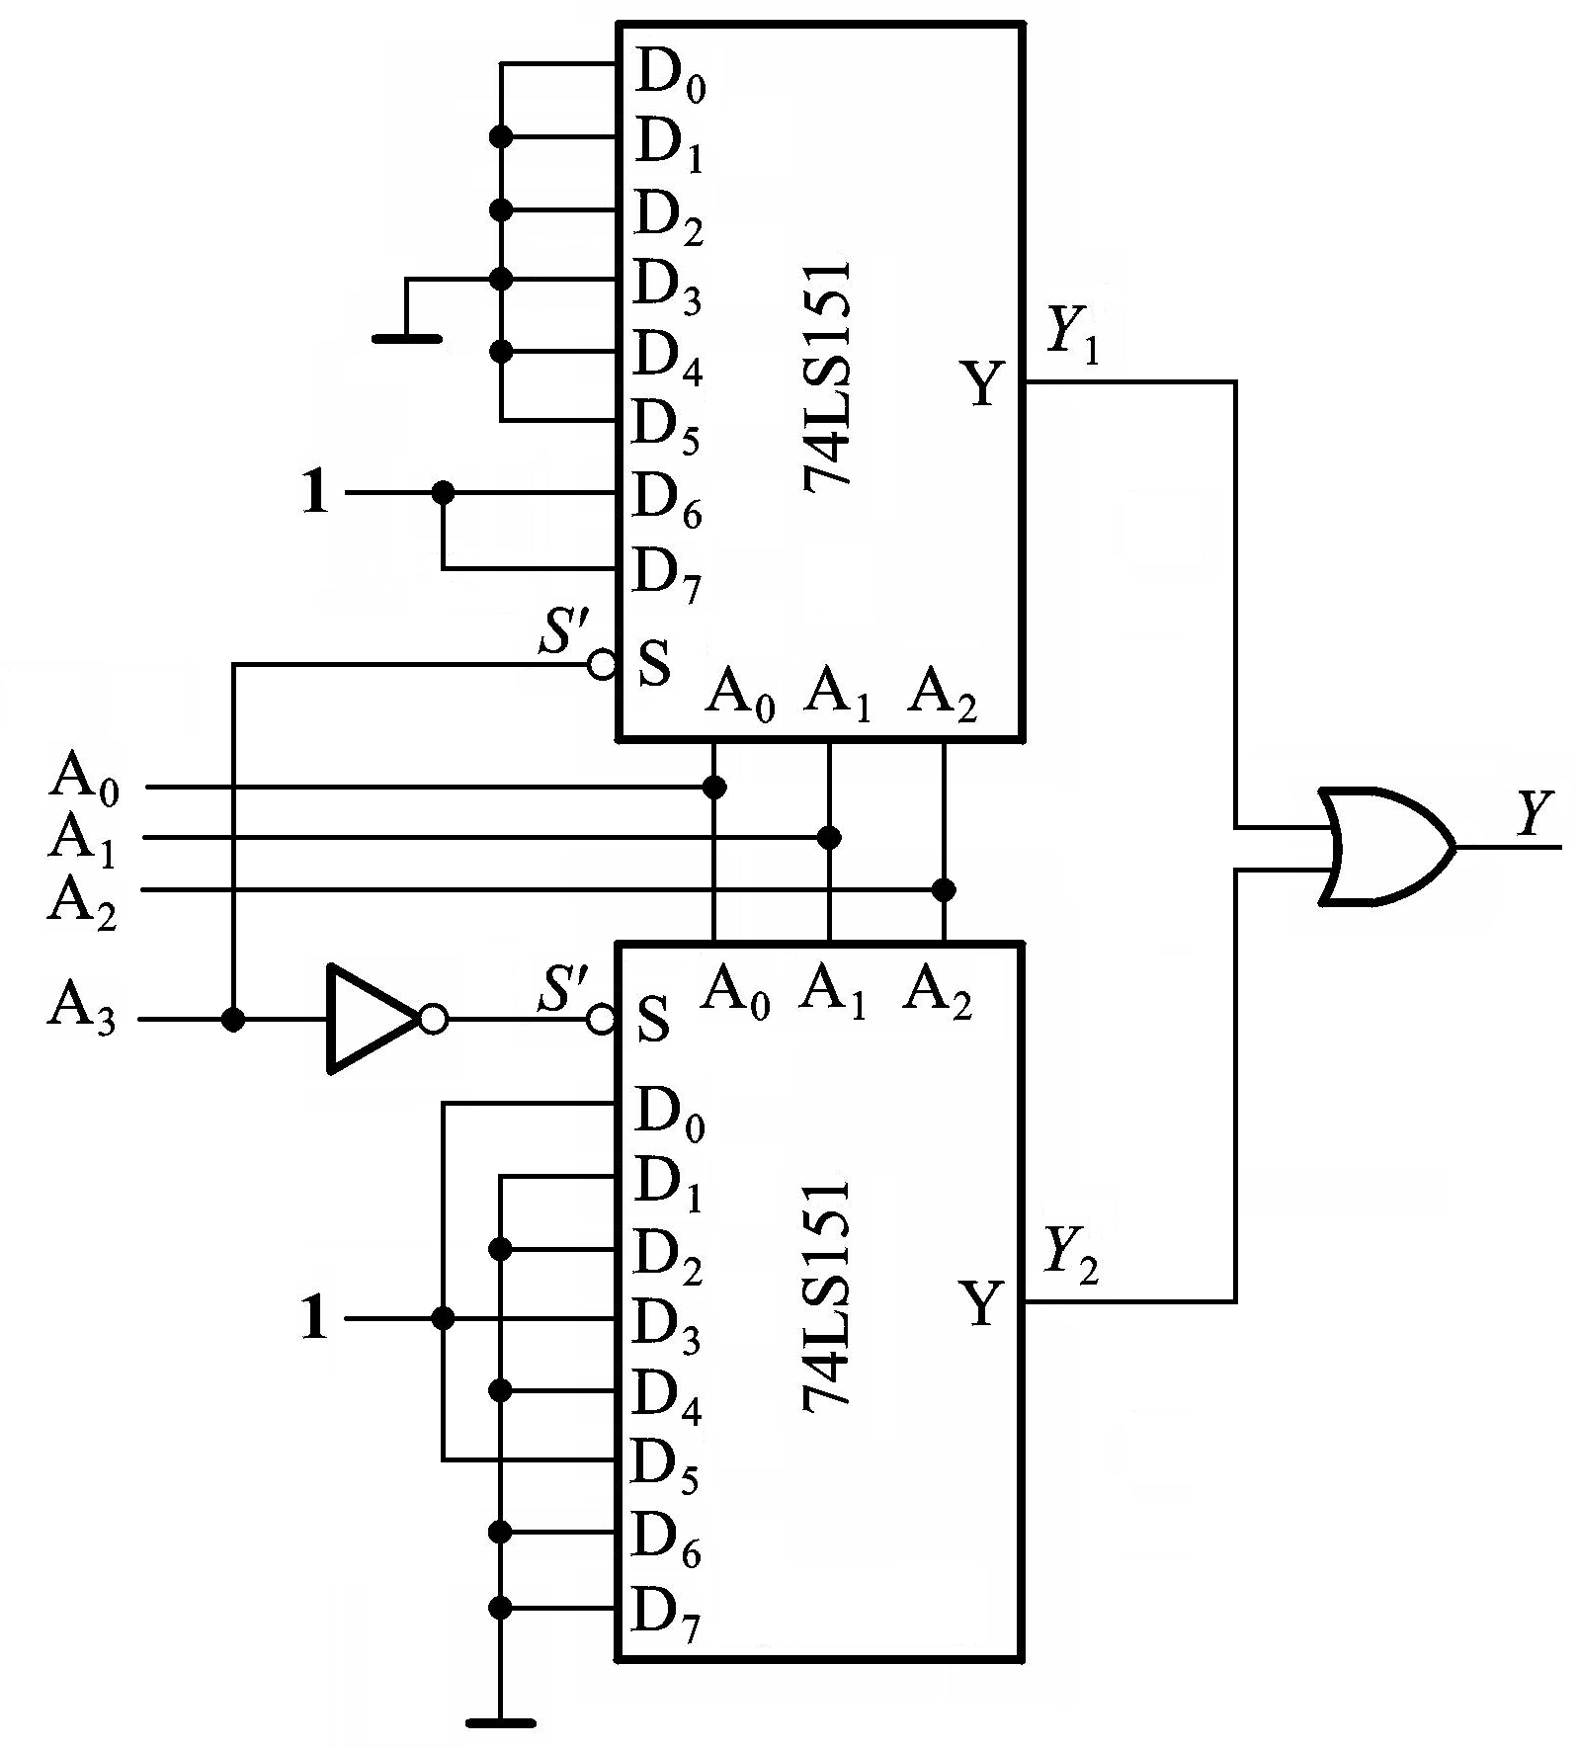
实验内容
一、用两片74LS151实现逻辑函数: Y=Σm(6,7,8,11,13)

Slide 24
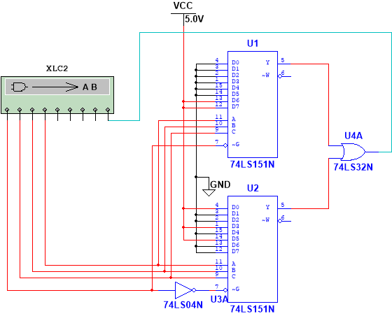
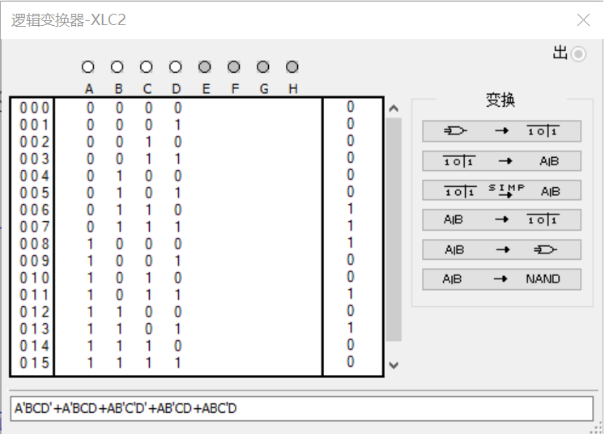
一、用两片74LS151实现逻辑函数: Y=Σm(6,7,8,11,13) A'BCD'+A'BCD+AB'C'D'+AB'CD+ABC'D （续）

Slide 25
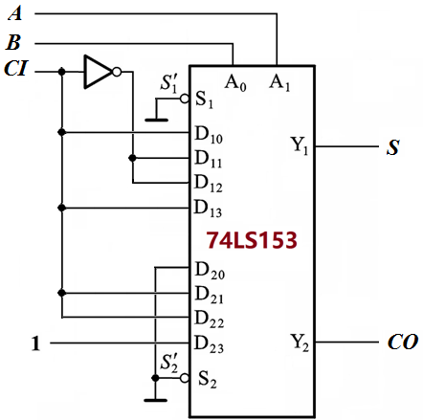
二、用双4选1数据选择器74LS153实现一位全加器。
全加器真值表
$$S=A_{}^{′}B_{}^{′}CI+A_{}^{′}BCI^{′}+AB_{}^{′}CI^{′}+ABCI$$
A | B | CI | S | CO
0 0 0 0 1 1 1 1 | 0 0 1 1 0 0 1 1 | 0 1 0 1 0 1 0 1 | 0 1 1 0 1 0 0 1 | 0 0 0 1 0 1 1 1
$$CO=A_{}^{′}BCI+AB_{}^{′}CI+ABCI^{′}+ABCI$$

Slide 26
三、用一片8选1数据选择器74LS151设计三输入多数表决电路。
四、用一片8选1数据选择器74LS151实现四变量奇偶校验器，当4个变量中有偶数个1时输出为1，否则输出为0。

Slide 27
芯片引脚图
(Vcc=5V)

Slide 28
实验思考题
1.试用数据选择器产生逻辑函数：
$$Y=AC^{′}D+BC+BC^{′}D^{′}+A^{′}B^{′}CD$$
2.试用一片74LS151设计一个函数发生器电路，它的功能表如下：
S₁ S₀ | Y
0 0 0 1 1 0 1 1 | A·B A+B A⊕B A′

Slide 29
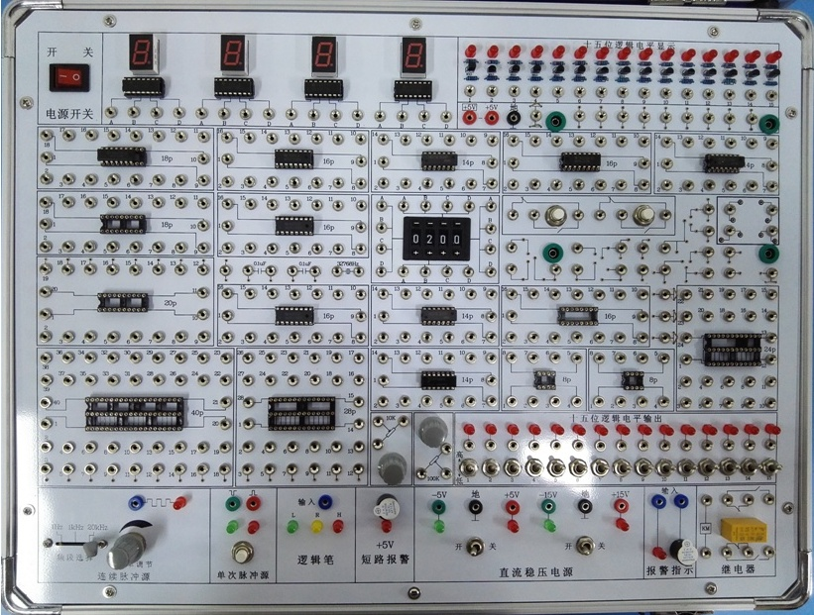
LED逻辑电平显示
74LS04
74LS153
74LS151
74LS151
74LS32
逻辑开关

Slide 30
实验设备与器件
(数字逻辑实验箱)
74LS/HC151
74LS/HC153
74LS/HC04
74LS/HC32

